Slide 1
Кровотечения , первая медицинская помощь.
Министерство здравоохранения Республики Дагестан
Дагестанский центр медицины катастроф
Старший врач ГБУ РД «ДЦМК» Джарулаева М.К.
2025 г.
Notes:
1
1
1

Slide 2
Кровотечения.
Наружное
Кровотечение из сосуда.
Открытое
Внутреннее
Закрытое
Notes:
2
2
2

Slide 3


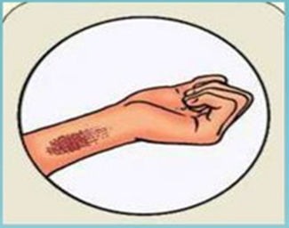
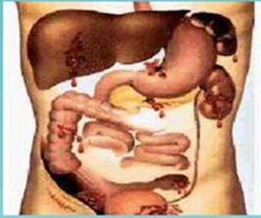
Виды кровотечений
Венозное
Артериальное
Капиллярное
Смешанное
Паренхиматозное
Notes:
3
3
3

Slide 4

Степени кровопотери:
Легкая степень -
потеря до 10-12%
ОЦК (500-700мл)
Средняя степень- потеря до 15-20%
ОЦК (1000-1400 мл)
Тяжелая степень-
Потеря до 20-30%
ОЦК (1500-2000мл)
Крайне тяжелая степень-
Потеря более 30% ОЦК
( более 2000мл)
Одномоментная потеря около 40% объема циркулирующей крови (ОЦК)
считается несовместимые с жизнью.
Notes:
4
4
4

Slide 5
Общие признаки кровопотери:
Кожа бледная ,холодная ,покрыта липким потом
Частый ,слабый пульс
Мелькание «мушек» перед глазами
Тошнота
Головокружение
Сонливость
Падение АД
Шум в ушах
Симптом «Белого пятна»
Notes:
5

Slide 6
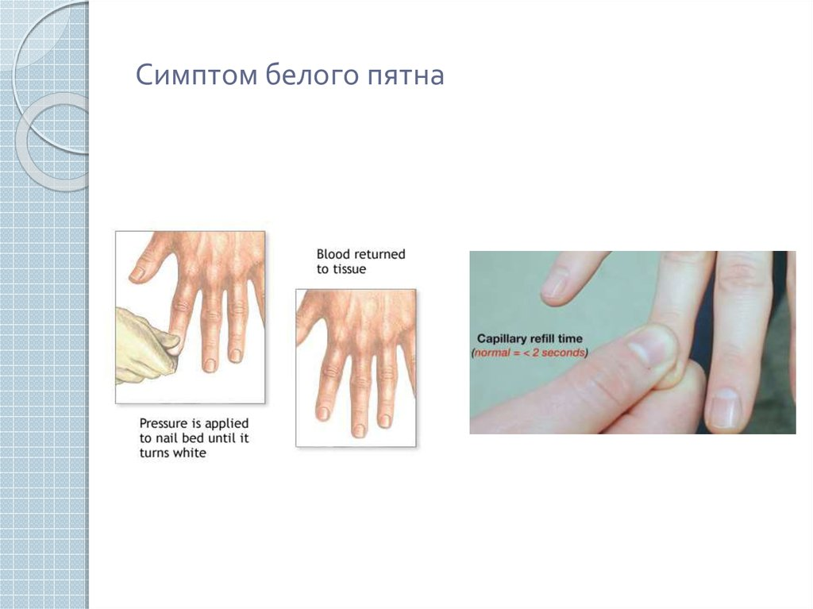

Slide 7

Местные симптомы:

Slide 8
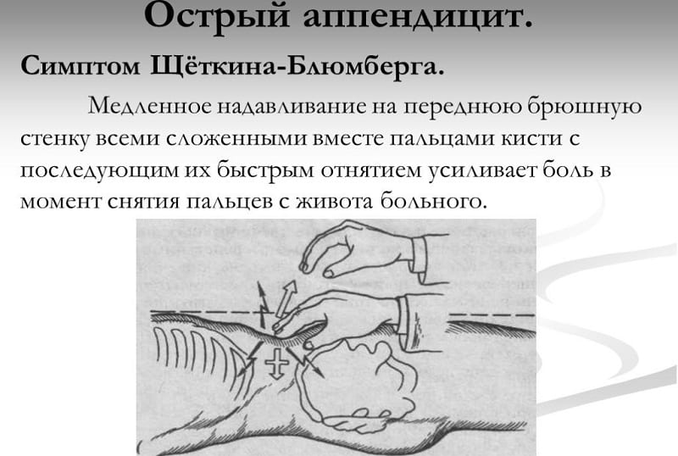

Slide 9
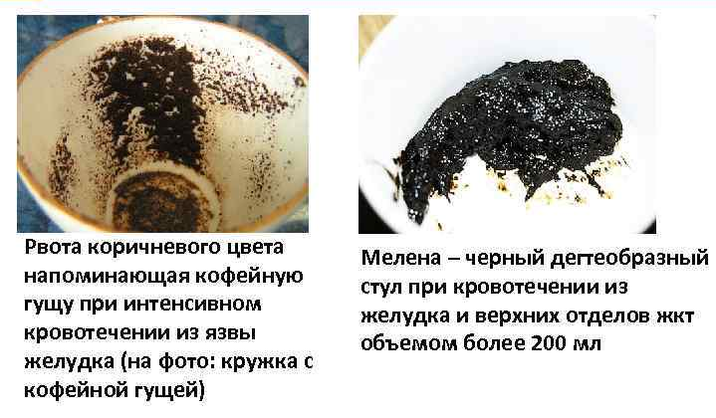

Slide 10
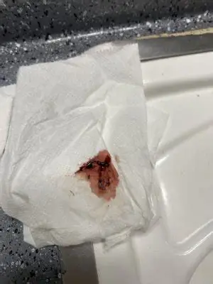
Мокрота при легочном кровотечении.

Slide 11
Алгоритм действий при острой кровопотере:
Обеспечить безопасные условия для оказания первой медицинской помощи;
Убедиться в наличии признаков жизни у пострадавшего;
Определить вид кровотечения;
Выполнить остановку кровотечения наиболее подходящим способом и по показаниям медикаментозную терапию.
Произвести обзорный осмотр для определения наличия кровопотери,определить:Ps,АД,ЧДД,ШИ.
Notes:
11
11
11

Slide 12
Шоковый индекс (ШИ) Альговера
Индекс шока Альговера | Объем кровопотере
0.8 | 10%
0.9-1.2 | 20%
1.3-1.4 | 30%
1.5 | 40%
Notes:
12
12
12

Slide 13
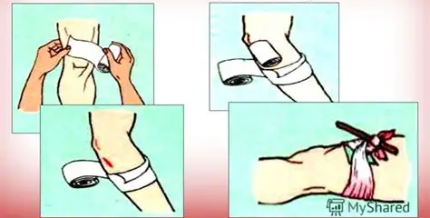
Методы остановки кровотечения.
Капиллярное.
Венозное
Notes:
13

Slide 14
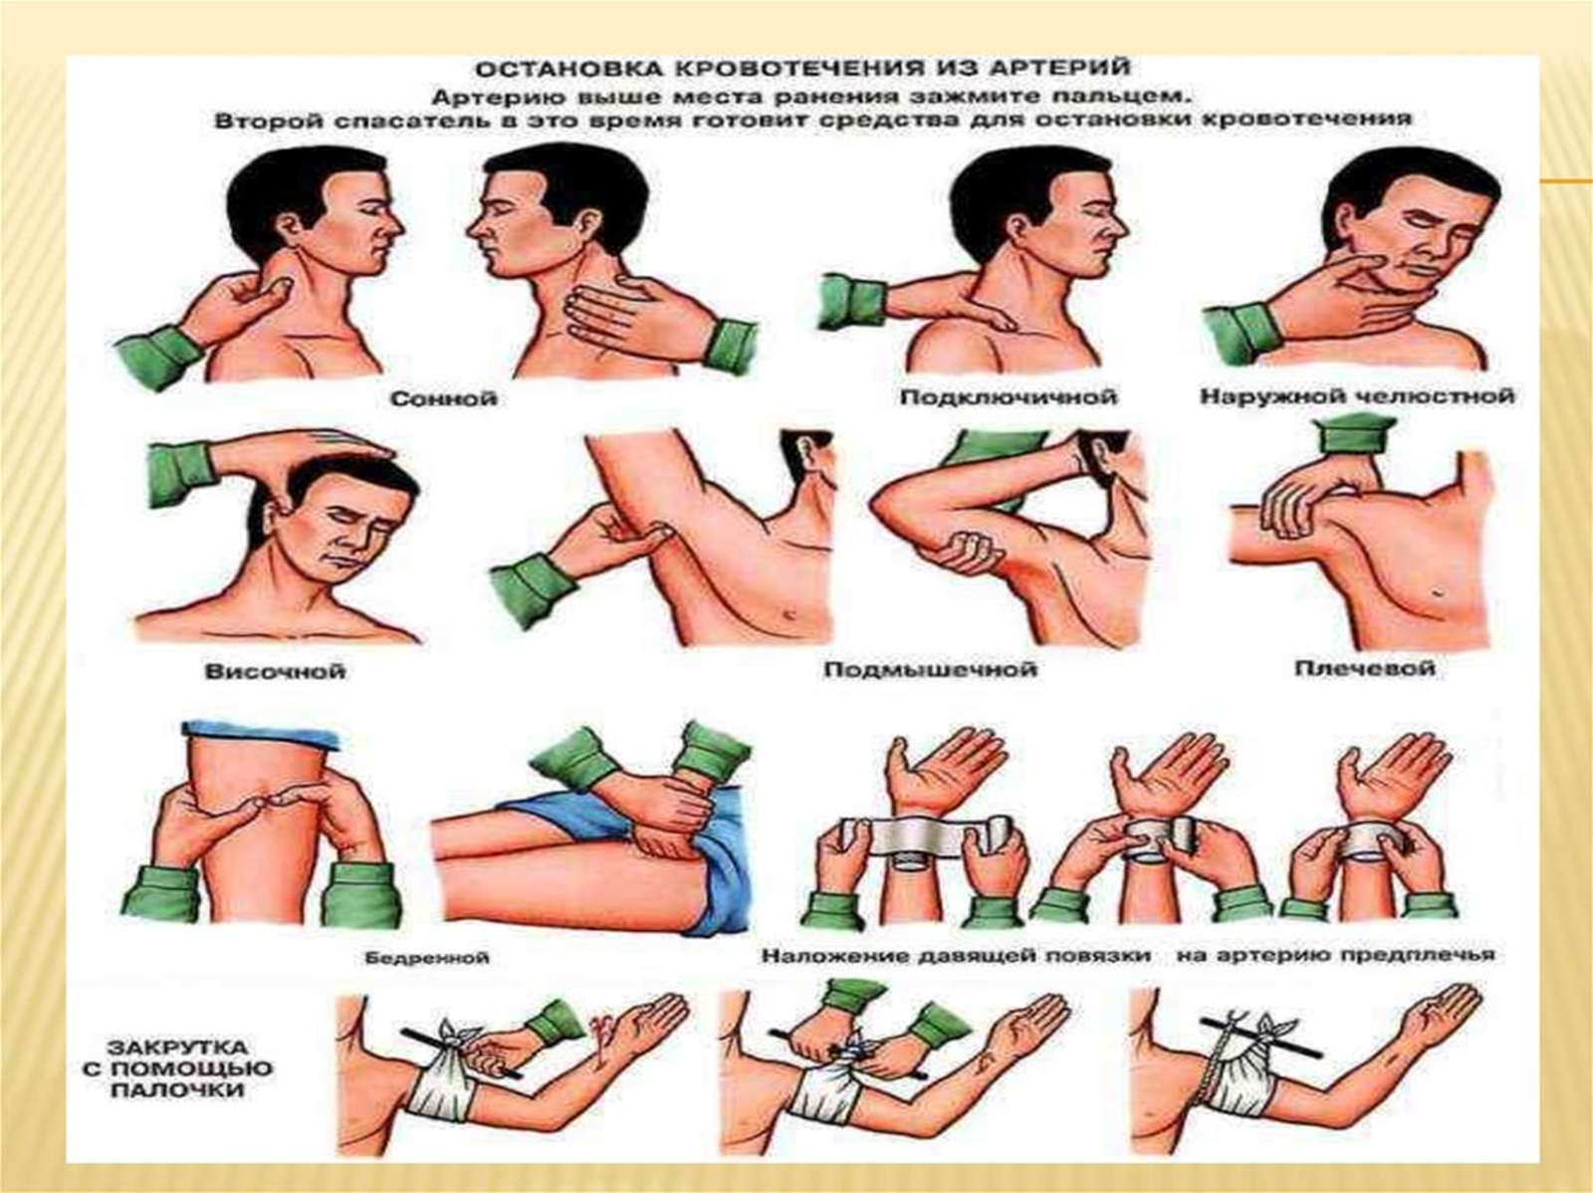
Notes:
14
14
14

Slide 15
Стандарт медицинской оказания помощи:
- Катетеризация вены или внутрикостный доступ;
- Натрия хлорид 0.9%-500,0 в/венно капельно;
- Транексамовая кислота 750 мг в/венно;
- Ингаляция кислородом
- ЭКГ при подозрении на сопутствующую кардиальную патологию.
При САД выше 80 мм.рт.ст.
- ГЭК 6% 250- 500 мл. в/венно капельно
При САД 60-80 мм.рт.ст.
- Натрия хлорид 0.9% 500-1000мл. в/венно капельно;
- ГЭК 6% 500 мл. в/венно капельно.
При САД меньше 60 мм.рт.ст.
- Установка 2-го в/венного катетера одновременно:
- Натрия хлорид 0.9% 1000мл. в/венно струйно;
- ГЭК 6% 500-1000 мл. в/венно капельно.
Notes:
15
15
15

Slide 16
Литература:
1. Алгоритмы оказания скорой и неотложной помощи,под редакцией А.С. Пучкова,2023 г.,Москва.
2. Скорая медицинская помощь,под редакцией С.Ф.Багненко ,2024г. Москва.
3. Основы диагностики и терапии неотложных состояний: руководство для врачей,автор:А.В.Суворов,К.А.Свешников. Н.Новгород 2017г.
Notes:
16

Slide 17

Notes:
17

